Slide 1
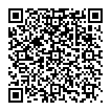
長 崎 県 で 農 業 を 始 め ま せ ん か !!
令和７年度 【技術習得支援研修生】募集
1.研修目標 新規就農するために必要な知識と技術を身につけます。
2.研修内容 ①基礎技術研修(２ヶ月)･･･新規就農相談センター等において、肥料・
（最長2年間）病害虫防除など基礎的な知識習得、トラクターなど農業機械作業の
技術習得、就農計画の作成演習等を行い、農業の基本を学びます。
②受入農家派遣研修(最長1年１０ヶ月)･･･県内各地の生産部会等の受入
団体において、実践的な生産技術及び経営管理技術を習得します。
※研修期間中、就農支援相談員等があなたの就農準備をサポートします。
3.募集定員 1回あたり25名（年2回開講）
4.受講要件 ① 長崎県内での就農を目指す方（研修開始時年齢６４歳未満）
② 研修受入団体等の指導のもと研修を実施できる方
③ 県内で栽培実績のある品目での就農を目指す方
④ 農作業を行うにあたり健康上問題のない方
⑤ 研修期間中は研修に専念し、研修先まで通うことができる方
※受入農家派遣研修先には公共交通機関での移動が困難な場所もあります。
5.申込方法 新規就農相談センターで事前相談を実施後、
応募願書と健康診断書を新規就農相談センターに提出（郵送可）
※応募願書様式は、新規就農相談センターや各地域の振興局で配布しています。
新規就農相談センターのホームページからも入手できます。
※事前相談は、来所、オンラインなど手法は問いません。
※健康診断書は、医療機関で概ね１年以内に受診したもの。コピー可。
6.申込・試験 応募願書は事前相談された方のみ 受け付けます。次年度受講者も選考試験参加可能。
7.その他 受講料は無料ですが、テキスト代や保険加入料の実費負担があります。
研修期間中、国の支援制度である就農準備資金等が利用できます。
※就農予定時の年齢が原則50歳未満で交付要件を満たしている方
[研修期間]
4月
5月
6月
7月
8月
令和７年度
令和８年度
9月
10月
11月
12月
1月
2月
3月
4月
5月
6月
7月
8月
9月
10月
11月
12月
1月
2月
3月
（定員
第１期
基礎
研修
技術
受入農家派遣研修（10ｹ月必須。最長1年10ｹ月 令和9年5月まで）
25
名）
技術
第
2
期
基礎
受入農家派遣研修（10ｹ月必須。最長1年10ｹ月 令和9年11月まで）
（定員
25
名）
研修
区分 | 申込方法 | 選考試験（面接または書類審査等）
第1期（6月開講） | 随時受け付けますが、選考試験1ｹ月前には提出してください。なお、研修準備状況（就農地、就農品目等）により、選考時期を相談させていただきます。 | 第１回 令和６年１２月１７日（火） 第２回 令和７年 ３月 ６日（木） 第３回 令和７年 ８月２１日（木） 第４回 令和７年１０月１６日（木）
第2期（12月開講）
【申込・問い合わせ先】 [就農相談は最寄の振興局でも受付けています]
長崎県新規就農相談センター
〒854-0062 諫早市小船越町3171
TEL：0957-25-0031 FAX：0957-25-7716
県央振興局：0957-22-0057
島原振興局：0957-62-3610
県北振興局：0956-41-2033
五島振興局：0959-72-5115
壱岐振興局：0920-45-3038
対馬振興局：0920-52-4011
E-mail：s070301＠pref.nagasaki.lg.jp
長崎県新規就農相談センター
検索

Slide 2
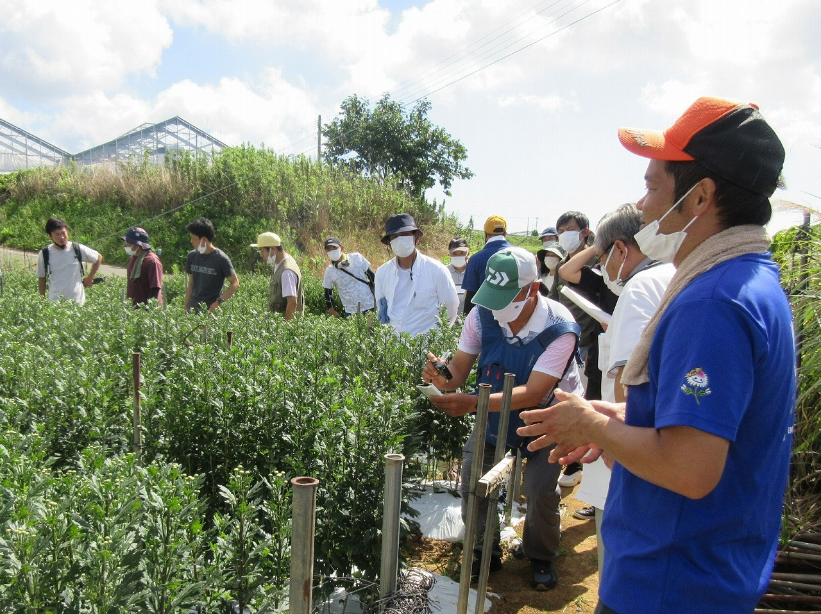
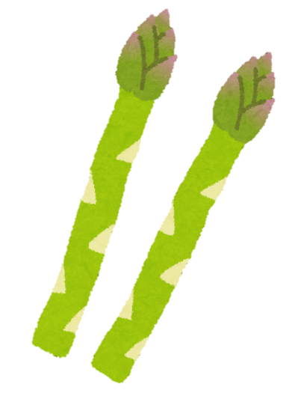
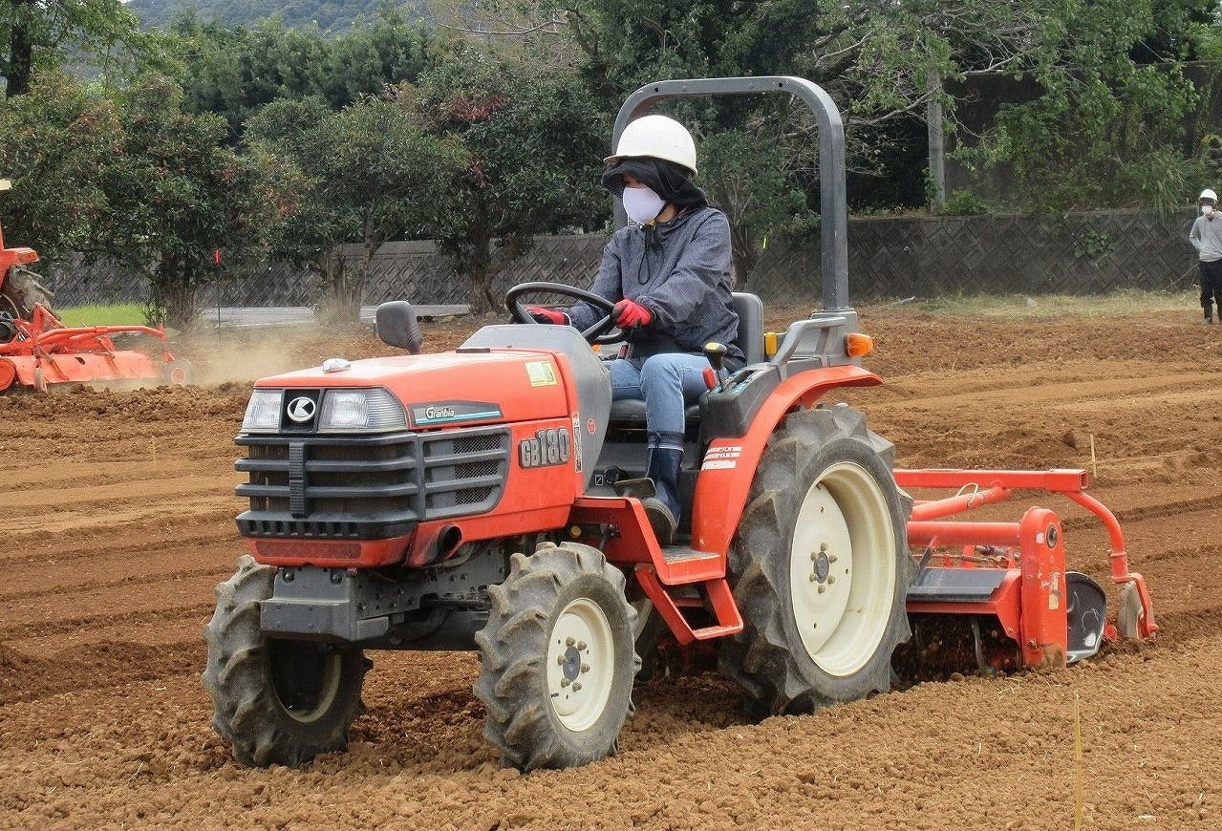
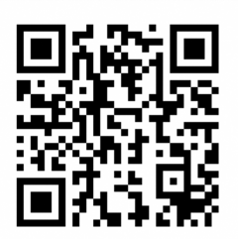
農業をやってみたいと思ったら、まず･･･
最寄りの県振興局でも
相談できます。
相談
【長崎県新規就農相談センター】に就農相談
あなたの目指す農業を具体的に考えよう
体験
農業インターンシップ
長崎県内の農業者や農業法人等の下で農作業を体験してみよう
体験期間：２日から３日間
ぜひ、体験してみてください！
試験（面接）
平成27年に開講以来190人以上が
研修受講後に、農業を始めています。
技術習得支援研修（最長2年）
①基礎技術研修（2ヶ月）
・農業の基礎的な知識や技術などを身につける
②受入農家派遣研修(10ヶ月必須。最長1年10ヶ月)
・就農品目の実践的技術を現地でマンツーマンで学ぶ
あなたの目的に合わせて「研修先」を選定
【研修中の生活支援】
研修に専念するための国の支援制度
（就農準備資金）を活用できます。
※就農時年齢50歳未満など一定の条件
があります
野菜
166
花き
43
長崎県独自!!
受入団体等登録制度による
２７５の
産地や農業法人等が支援
（2024.3末現在）
果樹
41
就農への支援
就農に必要な技術の習得や農地、
ハウスなどの確保をフォローします
畜産･他
25
【経営が軌道にのるまで支援】
新たに経営を開始するための国の支援制度（経営開始資金）を活用できます。
※就農時年齢50歳未満など一定の条件が
あります
農業法人等に
就職
新規就農者
農業法人等への雇用就農
就農後のフォローアップ
就農後５年間、地域就農支援センター（各地域の県振興局等）が栽培技術や経営を支援します
農業法人に関する情報は
「長崎県農業会議」まで
TEL 095-822-9647
市町の
バックアップ
様々な支援制度
の窓口です
※求人情報は「ハローワーク
インターネットサービス」
でも検索できます
長崎県での「暮らし」を知りたいときは
「ながさき移住サポートセンター」
TEL 095-894-3581
ながさき移住
検索
長崎の就農について知りたいときは
ながさき就農支援ポータルサイト

